Slide 1

Společně spolu aneb multidisciplinární spolupráce ve městě Chrudim
Workshop Projektu MPSV
Systémová podpora sociální práce v obcích
07. 02. 2019

Slide 2
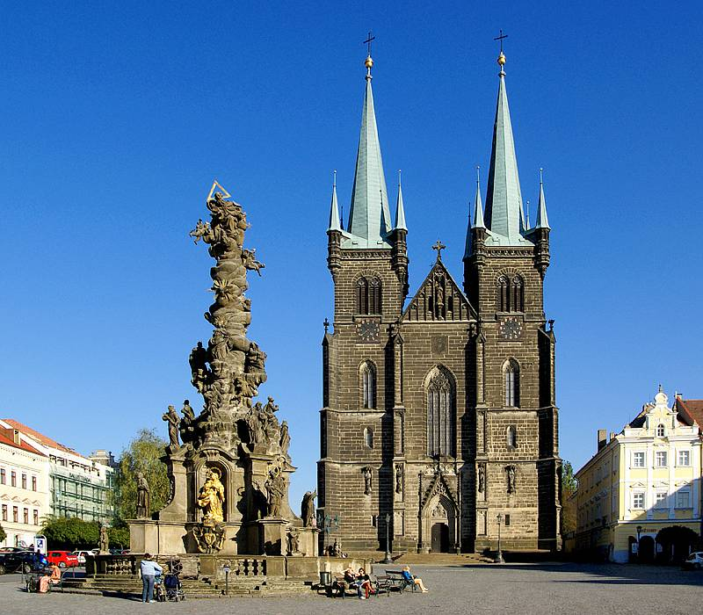
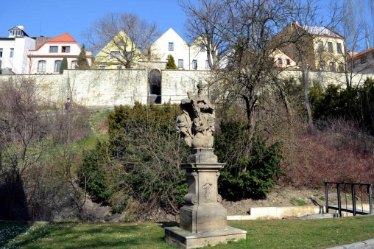
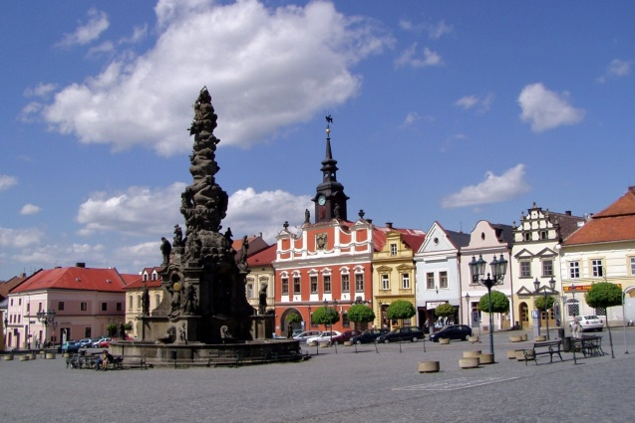
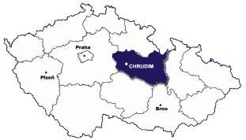
Kraj: Pardubický
Počet obyvatel k 1.1.2019: 22 678
Město Chrudim
Obec s rozšířenou působností Chrudim
Počet obyvatel: 83 129
Rozloha: 76 612, 8 ha (dojezdová vzdálenost 40 km)

Slide 3
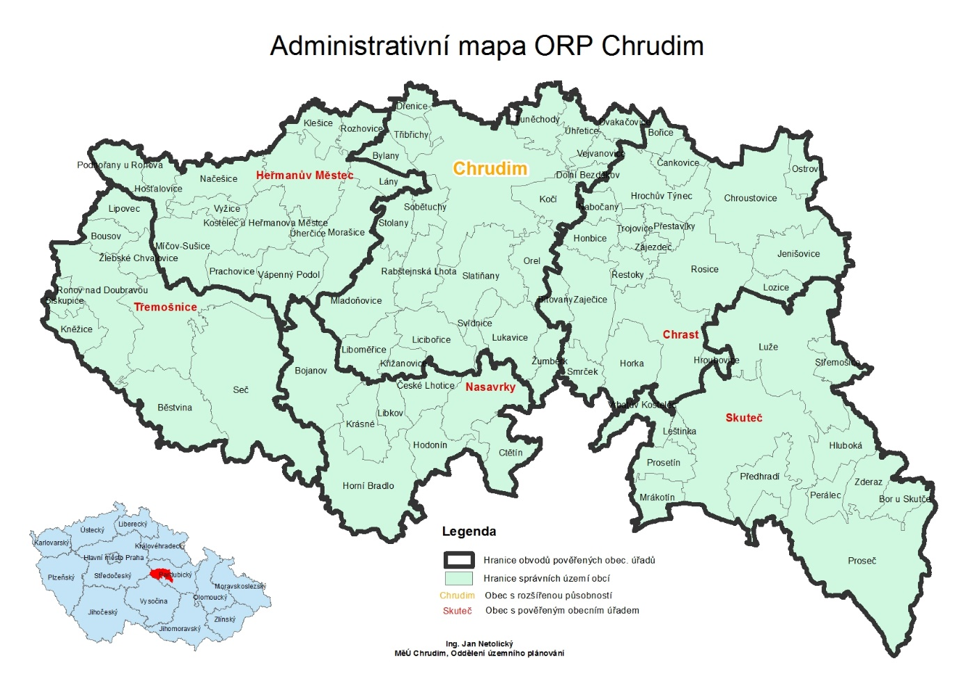
Počet spádových obcí: 6
Chrudim
Třemošnice
Chrast
Heřmanův Městec
Nasavrky
Skuteč
Počet obcí: 86
7 vyloučených lokalit

Slide 4
Subjekty spolupráce
Samospráva, neziskové, institucionalizované a soukromé organizace
vedení města Chrudim, odbory města, Městská police
starostové obcí
sociální pracovnici na obci II. stupně
úřad práce
soudy
policie ČR
nemocnice
lékaři
Agentura pro sociální začleňování
lokální síťař
Univerzita Pardubice
školy
neziskové organizace

Slide 5
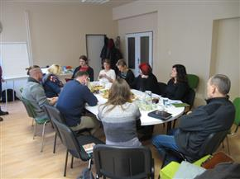
Odbor sociálních věcí
35 pracovníků vedoucí odboru, ekonom
Oddělení sociální prevence a pomoci
11 pracovníků (7,1 úvazku SP)
Oddělení sociálně-právní ochrany
20 pracovníků
2 projektové pracovnice
Externí pracovníci

Slide 6
Multidisciplinární (interdisciplinární, transdisciplinární ) spolupráce (tým)
- dále jen MDS
Ve prospěch klienta v obtížné situaci
Nastavování nových způsobů komunikace, spolupráce, řešení
Propracovanější systém
Propojení sítě služeb

Slide 7
MDS ve městě Chrudim období 2002 - 2010
Ochrana klienta není předmětem zájmu pouze jedné organizace, ale je nutné propojení služeb různých organizací, aby ochrana byla komplexní
Organizace pracují spolu, nikoli nezávisle na sobě, vedle sebe, ale ve vzájemné spolupráci a kooperaci
Bariéry spolupráce:
Konkurence mezi organizacemi, nevyjasnění rolí, rozdílný status profesí, kultura organizace, nedostatečná důvěra v kompetentnost ostatních odborníků, stereotypy, nedostatečná kooperace……

Slide 8
Společně spolu jsme dokázali:
Zvyšovat povědomí o nutnosti spolupráce
Získávat informace
Vyměňovat informace
Vést dialog
Vzájemně spolupracovat
Předávat si zpětnou vazbu

Slide 9
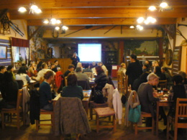
Aktivity spolupráce
Setkávání
Stáže
Pracovní skupiny
Malé a velké týmy
Casemanagement
Kulaté stoly
Konference
Prezentace služeb
Veřejná projednávání
Panelové diskuze
Výstavy

Slide 10
Zamyšlení:
Všechno fungovalo, ale výsledky nebyly optimální?
Informace mezi nám probíhaly, stejně to nestačilo?
Časová dotace a vydaná energie neodpovídala výstupům.
Proč stejné týmy zanikaly a vznikaly?
Proč jsme opakovaně nastavovali spolupráci?
Co nám unikalo?
……… a co děláme dnes jinak?

Slide 11
MDS ve městě Chrudim a v ORP Chrudim období 2011 - 2019
uvnitř organizace – v rámci jednoho pracoviště je více specialistů jedné nebo více profesí
ven z organizace – spolupracující síť jednoho či více druhů služeb
bez klienta - organizace pracují s určitou cílovou skupinou na vymezeném území za účelem koordinace návaznosti jejich služeb, vzájemná spolupráce, předávání klientů
s klientem – pozitivní dopad na klientovu motivaci ke změně, na jeho víru v možnost a reálnost změny, důvěra k jednotlivým pracovníkům, členům týmu

Slide 12
Důležitá role realizovaných projektů v MDS
Cesta k naplňování standardů kvality orgánů sociálně-právní ochrany MěÚ Chrudim
Podpora sociální práce v obci Chrudim a ve správním obvodu obce s rozšířenou působností
Projekt je zaměřen na profesionalizaci sociální práce na obci a rozvoj spolupráce s dalšími subjekty v oblasti sociální práce.
Efektivní řízení sítě služeb pro ohrožené děti v ORP
Projekt je zaměřen na získání dovedností a nástrojů k řízení sítě služeb pro ohrožené děti.
Přínos – finance, vytváření týmů, spolupráce s externími pracovníky

Slide 13
Co děláme společně spolu jinak?
zavádíme nové metody a techniky sociální práce do praxe (případové konference, týmová spolupráce)
nastavujeme jednotné postupy
rozvíjíme kompetence sociálních pracovníků
zavádíme supervizi sítě
ověřujeme její funkčnost a potřebnost v rámci spolupráce sítě služeb
zavádíme společné vzdělávání v síti
vylaďujeme existující sítě služeb
nastavujeme aktualizaci informací
vytváříme softwarový nástroj pro vyhodnocování a sledování sítě služeb
rozšiřujeme dostupnost sociální práce ve správním obvodu obce s rozšířenou působností.

Slide 14
Základní znaky dobře nastavené týmové práce v MDS
Vlastní řízení, moderování týmu
Autonomie týmu
Účel týmu
Spoluvytváření procesu
Struktura procesu spolupráce
Snaha o předcházení vyhoření členů týmu
Orientace na nové myšlenky
Pravidelné workshopy
Spolupracovat, vystupovat jednotně
Dodržování pravidel práce týmu
Jasně vymezené kompetence a subordinace
Kvalitně komunikovat
Informovat ostatní o všem, co je důležité
Komunikace a zpětná vazba

Slide 15
Děkuji za pozornost
Mgr. Radka Pochobradská vedoucí OSV Chrudim tel. 469 657 580 e-mail: radka.pochobradska@chrudim-city.cz

